Slide 1
실시간 배경 제거 및 가상 배경 적용 프로젝트 계획서 배경을 제거하고 사용자가 선택한 이미지를 배경으로 적용하는 가상 배경 프로그램 만들기
21113592 신수연

Slide 2


1. 프로젝트 문제 정의
경량화된 실시간 배경 제거 솔루션의 부재
🔍 기존 플랫폼의 한계
Zoom, Twitch 등 기존의 주요 화상 플랫폼은
👉 배경 제거 기능 제공 O 👉 But 고사양 GPU 필수
👉 사용자 맞춤 기능 부족 (예: 자동 배경 추천, 회의/방송 상황에 따라 배경 전환 등)
👉 접근성과 만족도 모두 저하
기회 요소: 누구나 쉽게 사용할 수 있는 경량화 + 사용자 맞춤형 실시간 배경 제거 솔루션의 수요 증가

Slide 3
2. 문제의 원인 분석
4가지 핵심 원인
🖥️ 기술적 한계
🛠️ 플랫폼 중심 개발 구조
고품질 영상 처리는 높은 연산량 요구
대부분 딥러닝 기반 → GPU 필수
실시간 경량화/최적화 기술은 아직 상용화 미비
Zoom, Twitch 등은 범용성 중심
기본 기능만 제공, 고급 기능은 확장 앱 필요
일반 사용자에겐 접근 장벽 높음
🧑‍💻 UX 설계 미흡
🌐 오픈소스 기술 한계
단순한 배경 제거만 가능
자동 추천, 상황별 전환 기능 부재
콘텐츠 제작자·교육자 등은 수동 설정 → 불편함
실시간 성능 + 호환성 갖춘 오픈소스 부족
다양한 환경(카메라, OS 등)에 최적화 어려움
범용 제품화에 제약

Slide 4
3. 문제 해결 방안 및 핵심 기술 요소
문제 해결 방식 요약 => 경량화 + 실시간 + 사용자 맞춤성 동시 해결 !
항목 | 내용
알고리즘 | MediaPipe Selfie Segmentation, MobileNet 기반
핵심 라이브러리 | OpenCV, MediaPipe, WebRTC
기법 | 사람 영역 추출- 마스크 처리 및 투명화 배경 합성 경계선 후처리 실시간 최적화 (Threading, GPU 가속)
특징 | 저사양 환경에서도 작동 사용자 배경 선택 가능 웹/데스크탑 모두 지원

Slide 5
3. 문제 해결 방안 및 핵심 기술 요소
OPENCV 처리 단계
🟦 전처리 단계
🟥 후처리 단계
영상 크기 조정 (resize)
색공간 변환 (RGB → GRAY)
노이즈 제거 (GaussianBlur 등)
마스크 부드럽게 처리 (dilate, erode)
경계선 블렌딩
전경·배경 자연스럽게 합성 (addWeighted)

Slide 6
3. 문제 해결 방안 및 핵심 기술 요소
AI 기반 비중 : 90% 이상
MediaPipe의 Selfie Segmentation, U²-Net, DeeplabV3 → AI 기반 모델
딥러닝으로 학습된 모델을 사용해, 영상에서 사람과 배경을 구분
사람이 있는 영역을 실시간으로 예측해서 마스크(분리 영역)를 생성.
사람인지 아닌지를 인공지능이 판단
✅ 사람/배경 분리
✅ 실시간 반응 처리
✅ 후처리 정교화
➡️ 대부분의 영상 처리 과정이 AI로 자동화되어 있음

Slide 7
4. 개발 과정 및 문제 해결 전략
개발 추진 전략
- 전략 1 : MVP(최소 기능 제품) 우선 개발
 처음부터 모든 기능을 넣기보다, 핵심 기능부터 완성
 이후 기능은 버전 업데이트로 확장
- 전략 2 : 개방형 개발 + 오픈소스 기반
 GitHub 등에서 코드, 개발 상황을 공유하고 외부 기여자 유도
 토론 게시판 등으로 소통 강화
- 전략 3 : 사용자 중심 설계
 초보자도 쓸 수 있는 직관적 UI/UX
 다양한 환경(노트북, 데스크톱, 다양한 OS) 고려

Slide 8
4. 개발 과정 및 문제 해결 전략
전략적 방향 설정
📸 데이터 수집
🧠 함수 및 알고리즘 적용
실시간 웹캠 + 예제 영상/이미지 확보
조명/배경/인물 위치 등 다양한 상황 반영
사용자 데이터 확장성 고려
웹캠 입력: OpenCV 또는 WebRTC
사람 분할: MediaPipe / MobileNet
마스크 생성: OpenCV 필터링(blur, erode)
배경 합성: 이미지/영상 합성
실시간 처리: Threading + GPU 가속
UI/UX 구성: PyQt 또는 React 활용
배포 및 오픈소스 공개: GitHub, README

Slide 9
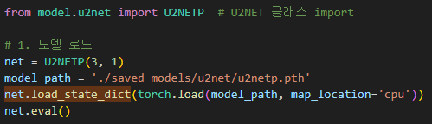
4. 개발 과정 및 문제 해결 전략
중요 코드 분석
1. 모델 로드 (U²-NetP)
U2NETP : 사람(전경)과 배경을 구분하는 경량화 딥러닝 모델
사전 학습된 모델(.pth)을 불러와 추론 모드로 설정
얼굴, 머리카락, 어깨 등의 윤곽까지 분리 가능

Slide 10
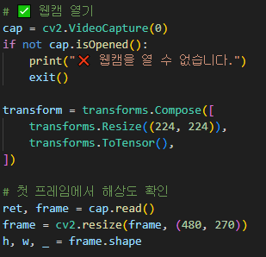
4. 개발 과정 및 문제 해결 전략
중요 코드 분석
2. 웹캠 연결 + 해상도 제한
VideoCapture(0): 기본 웹캠 연결
resize: 해상도를 480x270으로 제한해 속도 향상 및 부하 감소

Slide 11
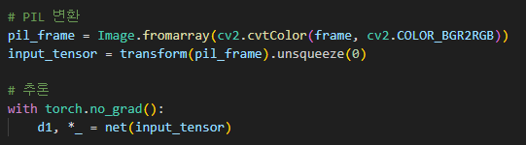
4. 개발 과정 및 문제 해결 전략
중요 코드 분석
3. 사람 영역 추출
프레임을 PIL 이미지로 변환 후 PyTorch 텐서로 변환
net(tensor) → AI가 입력 이미지에서 사람 영역을 분리
* d1은 출력된 마스크 (사람의 위치 정보)

Slide 12
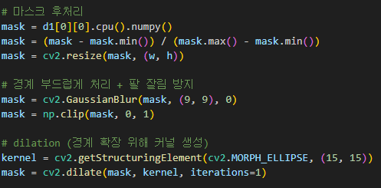
4. 개발 과정 및 문제 해결 전략
중요 코드 분석
4. 딥러닝 모델로 사람과 배경을 분리
원본 프레임 크기 (w, h) 에 맞게 리사이즈
‘GaussianBlur’ 로 정규화 + 흐림 처리로
자연스러운 경계선 생성 (미세 영역 잘림 방지)

Slide 13
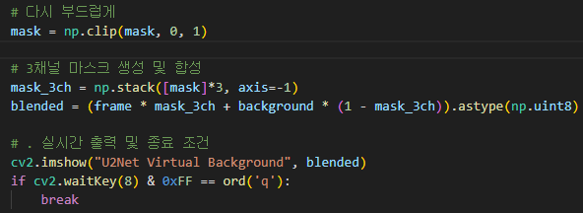
4. 개발 과정 및 문제 해결 전략
중요 코드 분석
5. 부드러운 마스크를 생성, 입력 영상과 가상 배경을 자연스럽게 합성
mask_3ch : 사람 영역은 선명하게, 나머지는 흐리게 처리할 수 있도록 3채널 마스크 구성

Slide 14
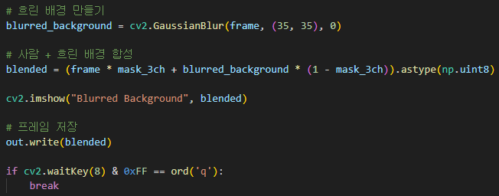
4. 개발 과정 및 문제 해결 전략
중요 코드 분석
흐림 배경 생성 + 합성 + 저장 및 출력
원본 프레임을 강하게 흐림 처리
→ 배경 대체용
합성된 영상은 실시간으로 보여주고, 동시에 파일로 저장

Slide 15
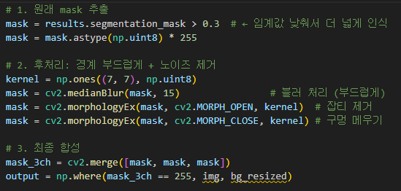
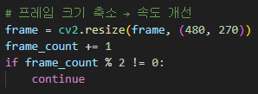
4. 개발 과정 및 문제 해결 전략
문제점과 해결 전략
문제 | 프레임 저하 | 경계선 깨짐 (MediaPipe의 분할 품질 한계)
해결 | 영상 해상도 제한 | 마스크 후처리 (Blur + Morphology) 적용

Slide 16
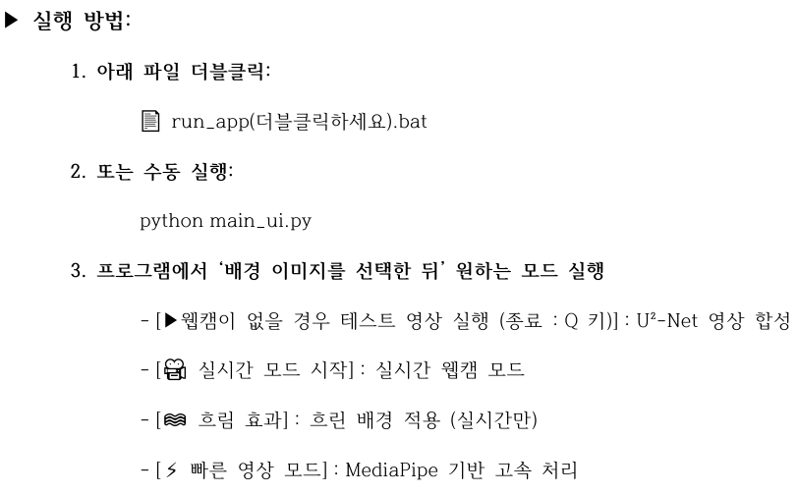
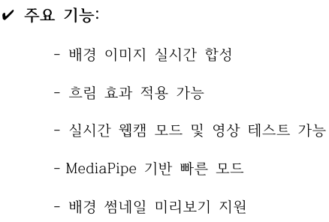
5. 결과 run_app
run_app 실행

Slide 17
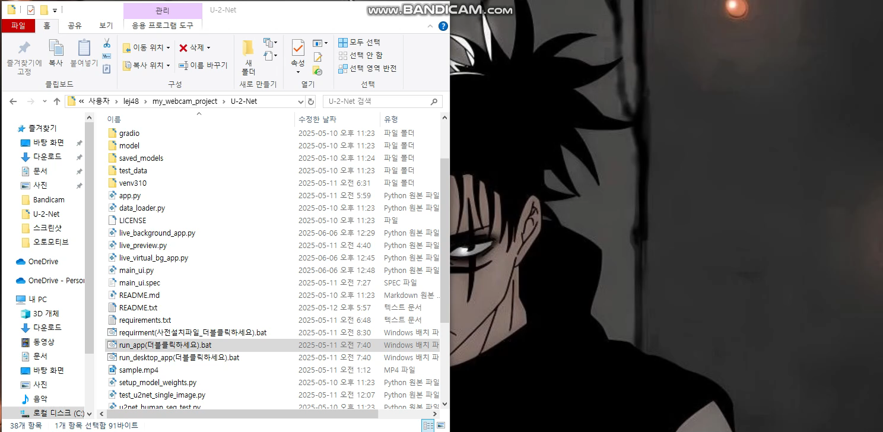
5. 결과 run_app

Slide 18
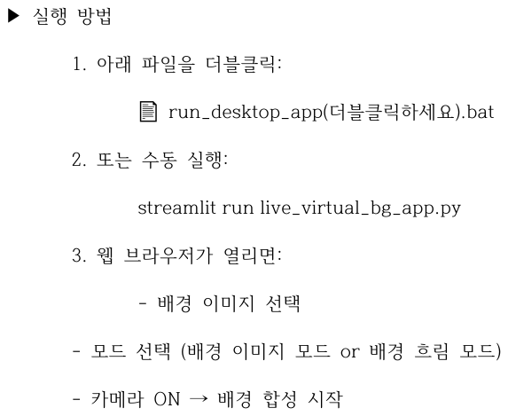
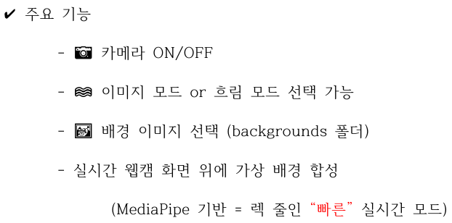
5. 결과 run_desktop_app
2. run_desktop_app 실행

Slide 19
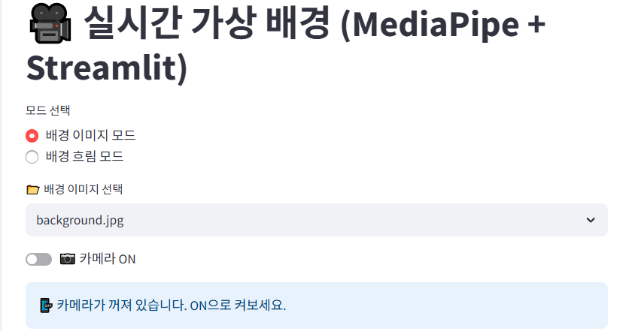
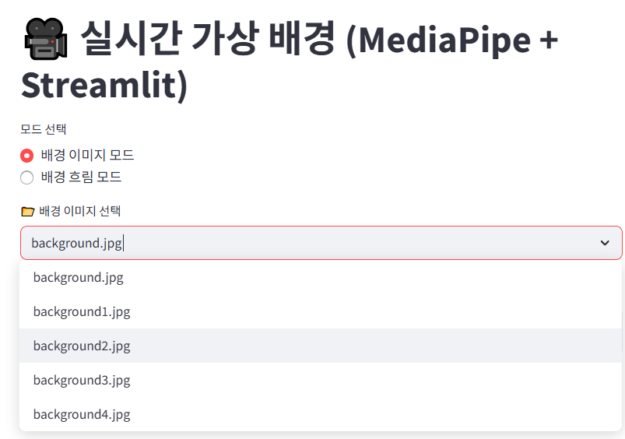
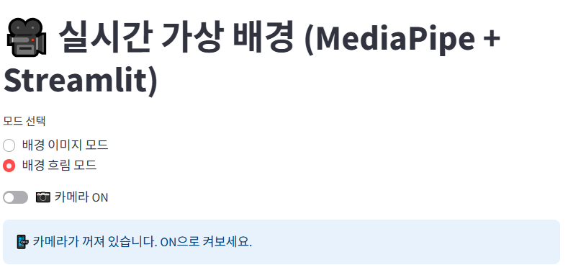

5. 결과 run_desktop_app

Slide 20
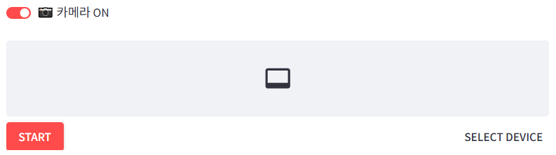

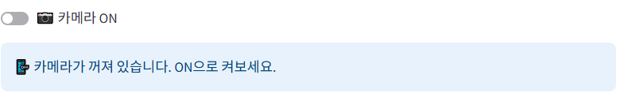
5. 결과 run_desktop_app

Slide 21
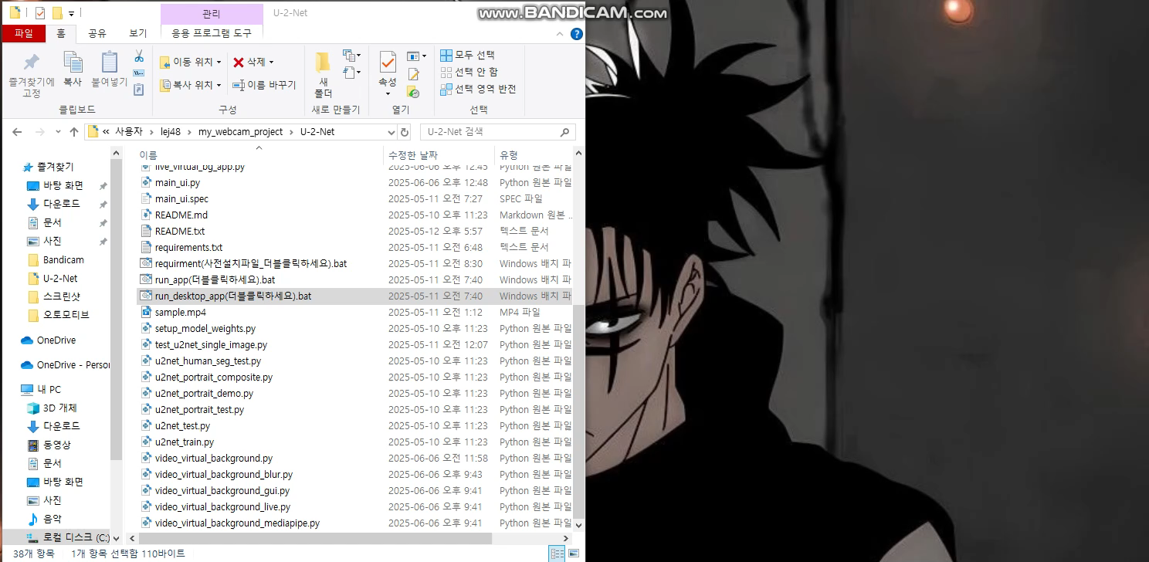
5. 결과 run_desktop_app

